Slide 1


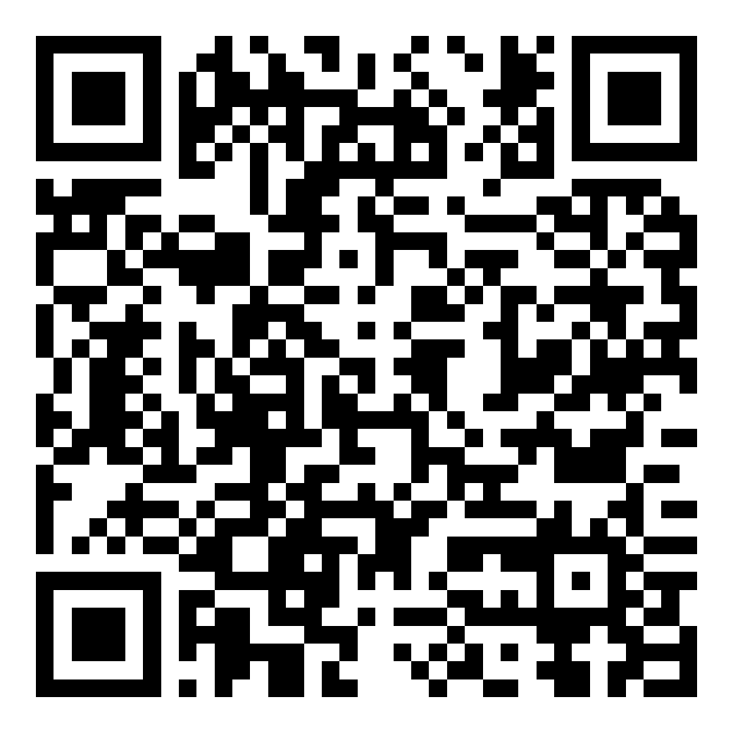

BRIGADE VERTE 1
STATION JEU
FLASH & JOUE

